Slide 8
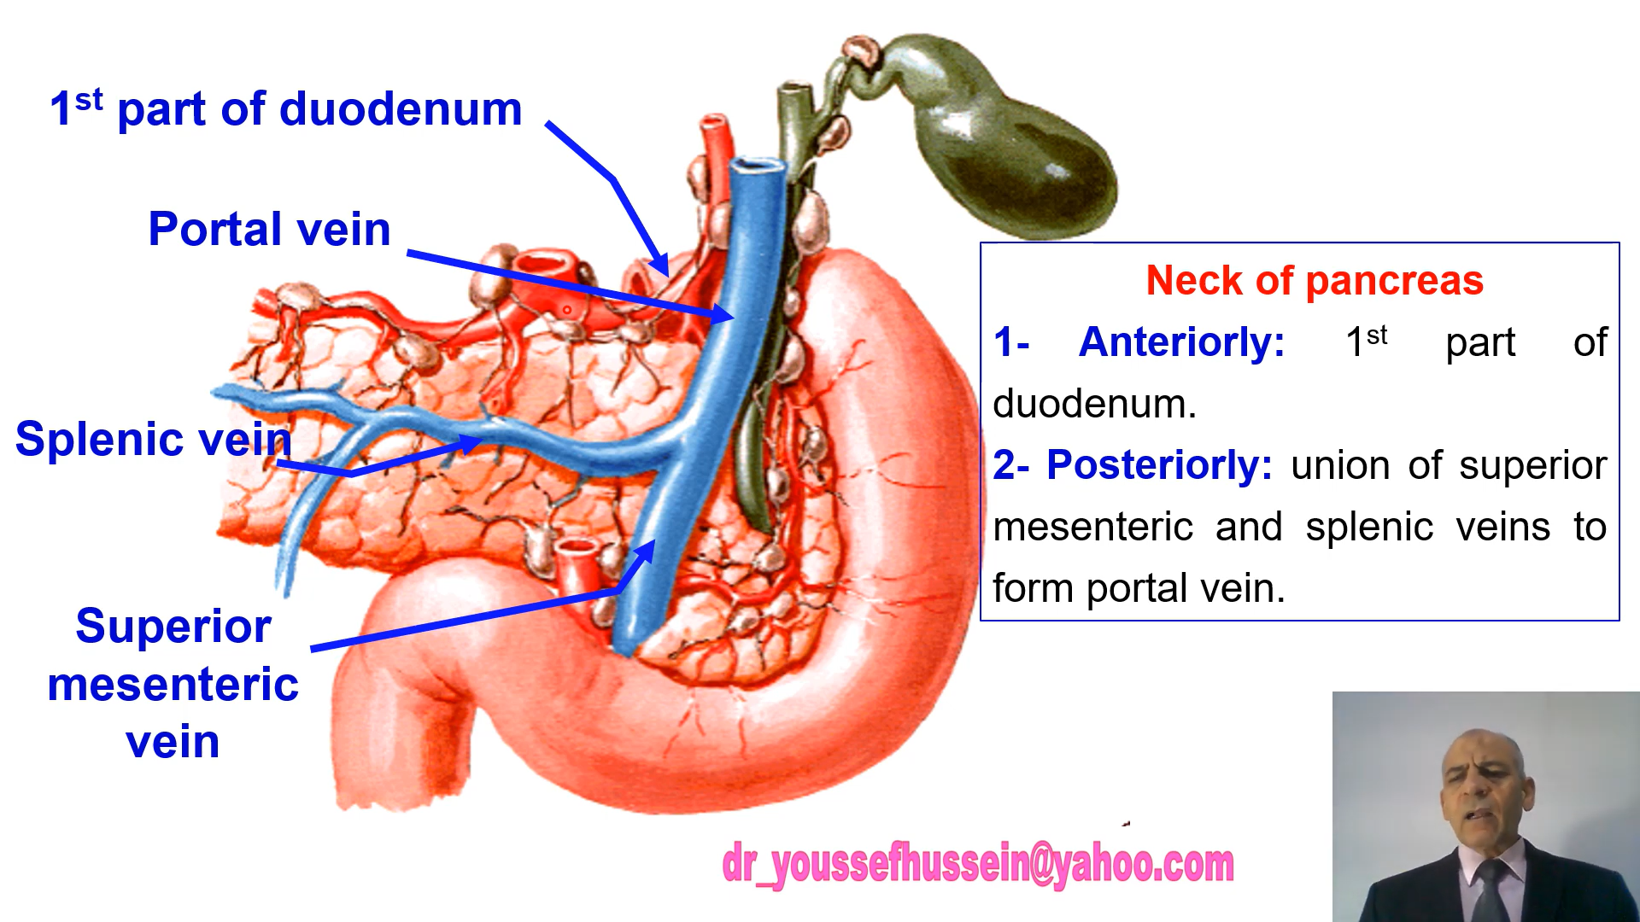

Slide 11
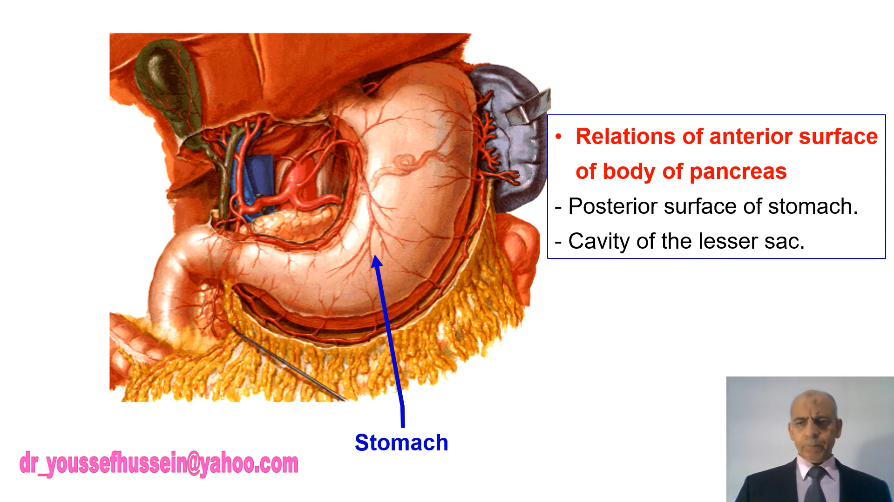

Slide 22
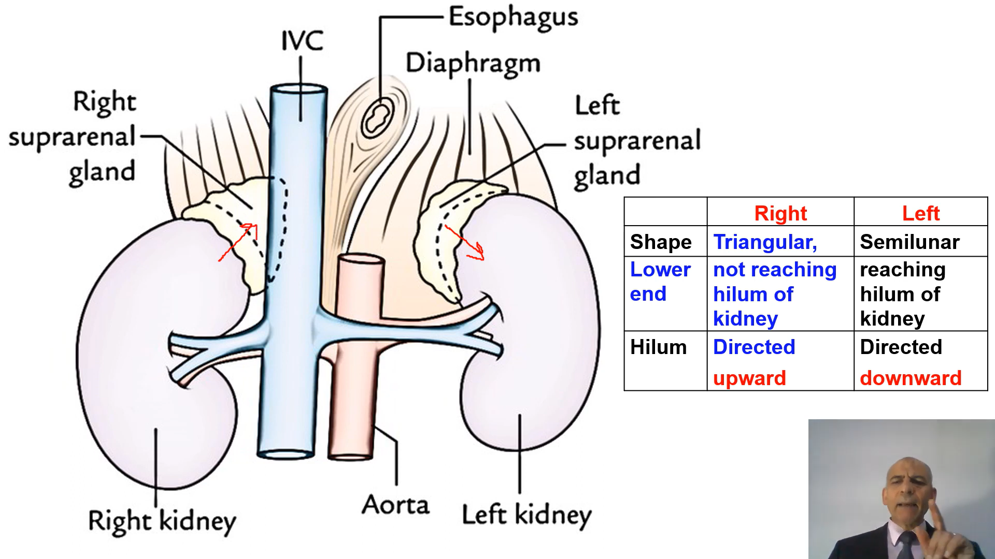

Slide 36
قال تعالى: (فَقُلْتُ اسْتَغْفِرُوا رَبَّكُمْ إِنَّهُ كَانَ غَفَّارًا*يُرْسِلِ السَّمَاءَ عَلَيْكُم مِّدْرَارًا*وَيُمْدِدْكُم بِأَمْوَالٍ وَبَنِينَ وَيَجْعَل لَّكُمْ جَنَّاتٍ وَيَجْعَل لَّكُمْ أَنْهَارًا). اسـّﭥﻏڤـړ آلْـلْـھ آلْـﻋظـﭜﻤ ۈ أﭥۈﭔ إلْـﭜھ - اسـﭠغﭬژ اﻟﻟھَہّ اﻟﻋظﯾم ۆ أﭠۆﺑ إﻟﯾھَہّ اٌسُتْغَفّرُ اٌلِـلِـهٌ اٌلِـعٍظَيٌـمِـ وِ أتْوِبّـ إلِـيٌـهٌ - ٱسﭤڠـﭰږ ٱڵـڵـھ ٱڵـعـظﯾ̃مـ ۅ أﭤۅﭜ إڵـلھ اسہتہغہفُہر الہلہه الہعہظيہم و أتہوب إلہيہه - اسہٰتہٰغفہٰر الہٰلہٰه الہٰعظيٰم و أتہٰوبٰ إلہٰيٰه آإستـ♥̨̥̬̩غ♥̨̥̬̩فر آإللهـ♥̨̥̬̩ آإلعظ♥̨̥̬̩يمـ♥̨̥̬̩ و أتـ♥̨̥̬̩وبـ♥̨̥̬̩ إليهـ♥̨̥̬̩

